Slide 1

Koje metode se koriste za predviđanje promena u svetu rada?
Aleksandra Đurović
Tim Beogradske otvorene škole​​
Ova licenca dozvoljava vama (ili drugim stranama) da delite, prerađujete, izmenite i razvijate ovaj materijal u nekomercijalne svrhe, pod uslovom da citirate Connect! partnere na projektu i da materijal koji kreirate licencirate pod istim uslovima.

Slide 2
Može se naći veliki broj informacija o promenama u svetu rada.
Koliko treba da ih preispitujemo?
Kako da znamo kojim informacijama treba verovati?
connect-erasmus.eu
Notes:
Naslovi u pozadini

Slide 3
Da bi se procenile informacije o promenama u svetu rada važno je razumeti metode koje se koriste za identifikovanje i razumevanje promena koje se događaju.
Razne metode se koriste za predviđanje promena, za razumevanje koja zanimanja će postati tražena u budućnosti, za koje poslove i radne zadatke je verovatnije da će na njih uticati digitalizacija i automatizacija, kao i koje veštine će biti najtraženije.

Slide 4
Neke od metoda i pristupa koji se koriste za predviđanje promena u svetu rada…
KVANTITATIVNE METODE | KVALITATIVNE METODE
Mehanističke/ekstrapolativne tehnike Kompleksniji modeli vremenskih serija Bihejvioralni/ekonometrijski modeli Ankete | Delfi tehnika (ekspertsko mišljenje/konsultacije) Studije slučaja Fokus grupe Planiranje različitih scenarija

Slide 5
Korišćenje matematičkih modela za predviđanje trendova
Predviđanje se sprovodi korišćenjem „matematičkog modela“ kroz (1) prikupljanje podataka o trendovima u prethodnom dužem vremenskom periodu u oblasti ekonomije, tržišta rada, demografije, obrazovanja itd. (2) pravljenje pretpostavki o budućnosti ekonomije, tržišta rada, demografije, obrazovanja…
Modeli se često prave korišćenjem statističkih i ekonometrijskih tehnika na podacima koji su najčešće dobijeni iz zvaničnih izvora.
Prediktivni modeli mogu da variraju zavisno od toga koji je metodološki pristup primenjen. U ovom procesu mogu da budu primenjene kvalitativne metode kao i kvantitativne.
Izvor: https://www.etf.europa.eu/sites/default/files/m/B7B61B2538FFF764C12580E600495140_Skills%20forecasts.pdf

Slide 6
Kvantitativno modelovanje
Osnovne metode za kvantitativno modelovanje kojem je cilj identifikovanje obrazaca u dostupnim podacima, koji mogu biti korišćeni za predviđanje budućih trendova mogu da budu klasifikovane na sledeći način:
  (a) ekstrapolacija prošlih trendova, koja se često koristi kada ne postoji veliki broj podataka iz prethodnog vremenskog perioda;
  (b) kompleksnije metode vremenskih serija koriste se kada postoji više podataka, cilj je naći obrasce u podacima iz prethodnog vremenskog perioda;
  (c) bihejvioralna analiza kojom se nastoji da se razume kako su obrasci u dostupnim podacima nastali i zašto je moguće da će se promeniti u budućnosti, koristeći znanja disciplina kao što su ekonomija, sociologija i psihologija, o tome šta utiče na ponašanje ključnih aktera

Slide 7
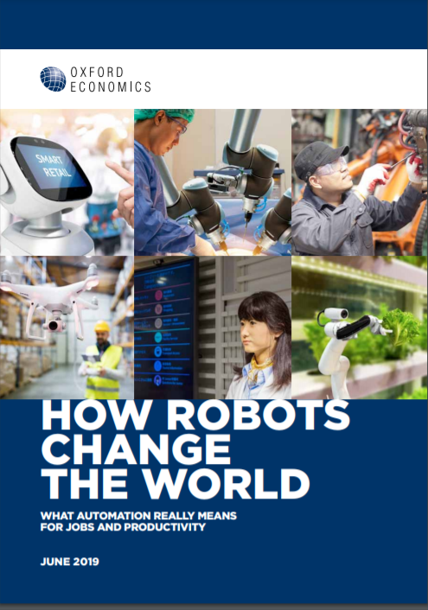
Kvantitativno modelovanje - primer
Kvantitativno modelovanje se bavilo pitanjem industrijskih robota koji se koriste u proizvodnji širom sveta za obavljanje fizičkih aktivnosti (na primer za obradu materijala – lasersko sečenje i mehaničko brušenje) kako bi se procenio uticaj koji roboti imaju na zapošljavanje i nivo produktivnosti.
Modelovanje je bilo zasnovano na podacima o investiranju u robote u Japanu, Evropskoj uniji, SAD-u, Južnoj Koreji i Australiji u periodu od 1994 do 2014. godine. Bilo je zasnovano na godišnjim anketama proizvođača robota.
Jedan od modela koji je korišćen u analizi bavio se uticajem broja robota na 1,000 radnika na zapošljavanje u oblasti proizvodnje u svakom od regiona, svake godine, nakon kontrolisanja varijabli kao što su BDP po glavi stanovnika, globalizacije (trgovina sa Kinom, trgovina sa ostatkom sveta) i plata (nadoknade po glavi stanovnika).

Slide 8
Delfi metoda
“metoda za strukturisanje procesa komunikacije u grupi, tako da proces bude efektivan u omogućavanju da grupa pojedinica, u celini, može da odgovori na kompleksan problem “ (Häder and Häder, 1995)
Naročito se koristi od strane eksperata u serijama iterativnog učenja
Delfi metodom se prvo ustanovi inicijalno stanovište grupe, odmah se predstavlja povratna informacija na različita gledišta i traži se zajednička pozicija na kraju. Osobe koje doprinose grupnoj analizi ne moraju da se sreću uživo, a mogu da vide rezultate odmah čim oni i njihove kolege izraze svoja gledišta u realnom vremenu.
Na samom početku organizator formuliše pitanja o budućnosti i predstavlja ih učesnicima. Učesnici odgovaraju na njih tako što daju svoje rangove i komentare. Organizatori onda modifikuju anonimne komentare koje su dobili kako bi formulisali bolja pitanja.
Proces se ponavlja više puta, sve dok ne dođe do konsenzusa (Jackson, 2013, Section 3.7)

Slide 9
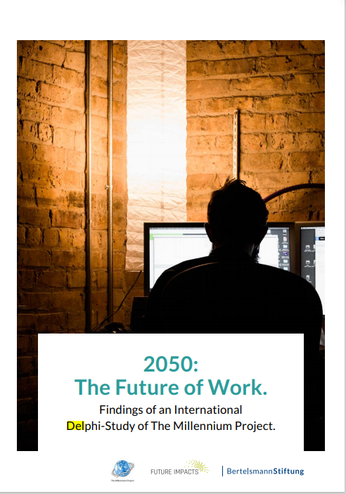
Delfi metoda - primer
Cilj je bio da se utvrde glavni trendovi u budućnosti rada koji moraju da se uzmu u obzir
Ukupno je učestvovalo 298 osoba, koje su identifikovane kao vodeći stručnjaci iz akademskog i poslovnog konteksta
Odgovarali su na set predefinisanih pitanja. Na primer, jedno od njih je bilo: Više poslova je kreirano nego što je nestalo i tokom industrijskog i informacionog doba. Pa ipak, mnogi smatraju da će brzina, integracija i globalizacija tehnoloških promena u sledećih 35 godina (do 2050. godine) dovesti do masovne strukturalne nezaposlenosti. Koje su tehnologije i faktori koji mogu dovesti do ostvarenja ovog stava, a koje sprečiti njegovu realizaciju?
Ispitanici su mogli da daju slobodne odgovore na sva pitanja kao i generalne komentare.
Sledeći korak bio je pravljenje nacrta mape puta i scenarija zasnovanih na nalazima i traženje povratne informacije od svih stručnjaka koji su učestvovali.

Slide 10
Fokus grupe
„istraživačka tehnika kojom se prikupljaju podaci kroz grupnu interakciju na temu koju zadaje istraživač“ (Morgan, 1996)
Kolektivni razgovor na određenu temu, koji najčešće uključuje 6-8 osoba
Koristi se da se na efikasan način sazna o rasponu mišljenja i iskustava osoba i izvora kompleksnih ponašanja

Slide 11

Fokus grupe - primer
Glavno istraživačko pitanje bilo je na koji način izbor predmeta u srednjim školama i izbori koji prave učenici, odgovaraju trendovima u svetu rada?
Održane su dve fokus grupe. U prvoj je učestvovalo šest osoba, dok je u drugoj učestvovalo sedam osoba. Svi učesnici su bili lideri u svojim školama i predstavljali su škole različitog tipa.

Slide 12
Planiranje različitih scenarija sistematska metoda za kreativno razmišljanje o mogućim kompleksnim i nesigurnim budućnostima
Glavna ideja metode planiranja različitih scenarija je da se razmotre različite mogućnosti u budućem vremenu koje uključuju važne nepoznanice u sistemu, umesto fokusiranja na tačno predviđanje ishoda
Ova metoda se često koristi zajedno sa kvantitativnim prediktivnim modelima da bi se analizirali i opisali ishodi predviđanja potrebe za veštinama u budućnosti.
Glavni doprinos ove metode je u pružanju podrške donosiocima odluka da razmotre moguće opcije i da izaberu željenu viziju kako bi doneli odluke u vezi sa javnim politikama

Slide 13
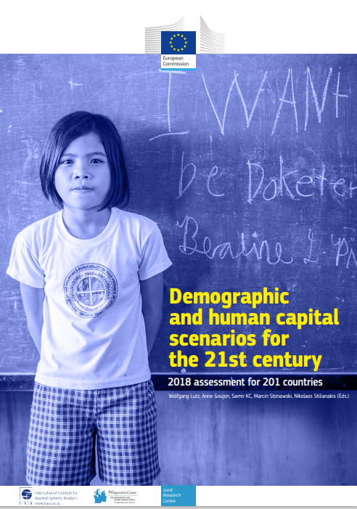
Metod scenarija - primer
Svrha suprotstavljenih scenarija bila je da se dobiju informacije o populaciji na globalnom nivou, prema godinama, polu i obrazovnom nivou
Suprotstavljeni scenariji su bili zasnovani na najnovijim demografskim podacima, analizama i trendovima u 201 zemlji i pokrili su ključne populacione faktore i faktore vezane za ljudski kapital
Kombinovani su sa različitim scenarijama učešća na tržištu rada kako bi se procenio uticaj demografskih promena na tržište rada

Slide 14
Razmotrite prednosti i nedostatke korišćenja različitih metoda za predviđanje promena u svetu rada i navedite ih u datoj tabeli.

Slide 15
Svaka metoda ima svoje prednosti i nedostatke…
Metode | Prednosti | Nedostaci
Kvantitativni prediktivni modeli | Sveobuhvatni Konzistentni Transparentni Merljivi | Zahtevaju pouzdane i konzistentne podatke o tržištu rada i populaciji iz prethodnog vremenskog perioda Skupi Nije sve merljivo Mogu dati lažni utisak preciznosti
Fokus grupe, okrugli stolovi, radionice i ankete sa ekspertima i Delfi metode | Holističke Neposredno uključivanje osoba Mogu da se na dubinski način bave problemom Korisni mehanizmi za razmenu mišljenja | Mogu biti nesistematične Mogu biti nekonzistentne Mogu biti subjektivne Mogu biti nereprezentativne i dati samo delimično razumevanje Mogu biti anegdotske, nezasnovane u stvarnosti
Razvoj scenarija i predviđanja | Holističke Neposredno uključivanje osoba Mogu da se na dubinski način bave problemom Korisni mehanizmi za razmenu mišljenja Uzimaju u obzir nepoznanice u vezi sa budućnošću | Mogu biti nesistematične Mogu biti nekonzistentne Mogu biti subjektivne
Izvor: https://www.ilo.org/wcmsp5/groups/public/---dgreports/---inst/documents/publication/wcms_646143.pdf

Slide 16
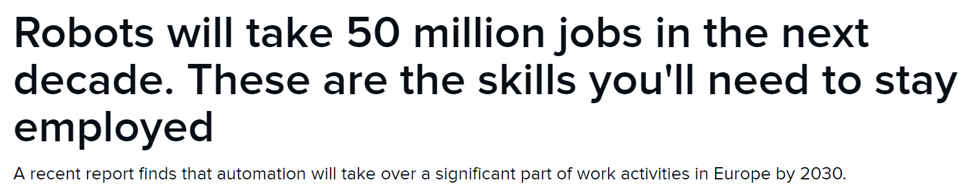
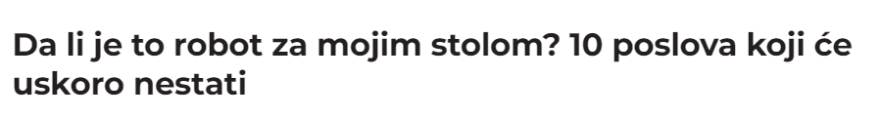
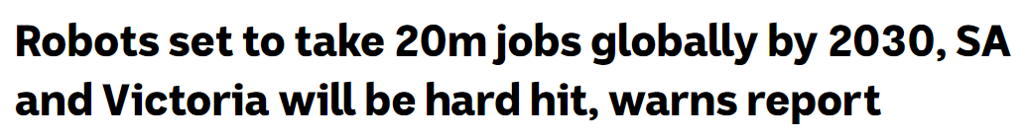
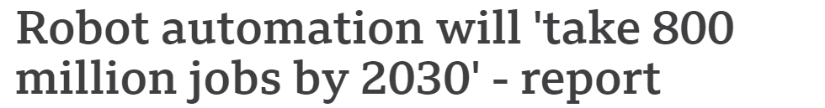

Kako proceniti kvalitet izvora informacija o promenama u svetu rada?

Slide 17
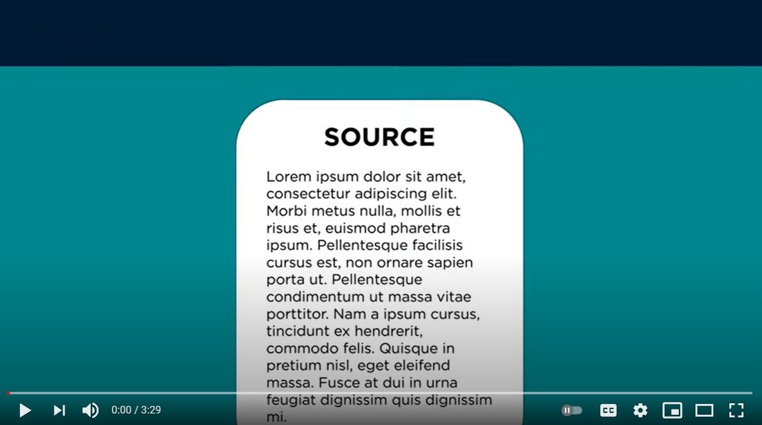
USU Libraries, Evaluacija izvora
https://www.youtube.com/watch?v=Tscm0fcb9CM

Slide 18
Kada se evaluiraju izvori o promenama u svetu rada treba uzeti u obzir…
Razlog
  Zašto je autor objavio ovu informaciju?
Autoritet
  Koje su reference autora?
Aktuelnost
  Kada je informacija objavljena ili ažurirana? Da li su objavljeni noviji članci na ovu temu?
Autentičnost
  Da li citati i reference podržavaju tvrdnje autora? Da li postoji slaganje među ekspertima na datu temu? Da li se metodološki pristup čini odgovarajućim i dobro sprovedenim?
Relevantnost
  Da li izvor dodaje nešto novo tvojem shvatanju teme?
connect-erasmus.eu

Slide 19
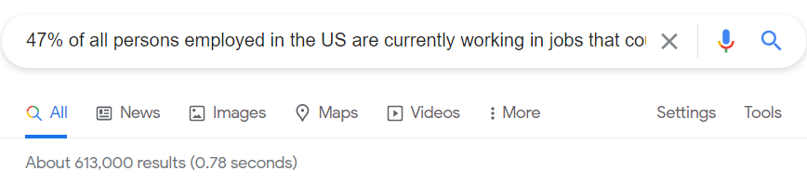
47% svih osoba zaposlenih u SAD-u trenutno radi na poslovima koje će u sledećih 10-20 godina moći da rade kompjuteri i algoritmi
Često citirani nalaz

Slide 20
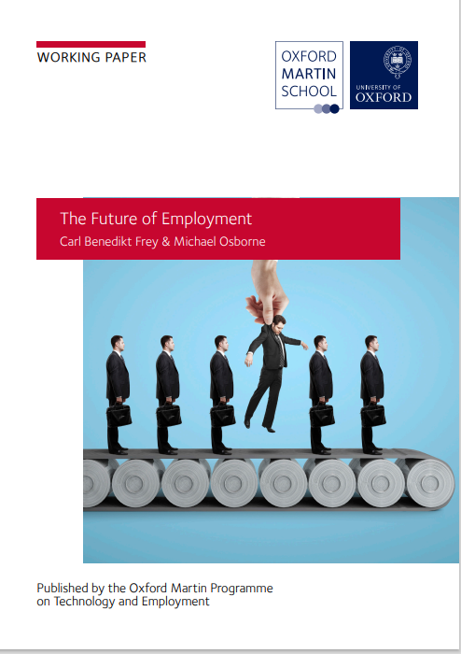
Ako evaluiramo ovaj izvor…
Razlog - Da se odgovori na nedostatak informacija u literaturi – u trenutku pisanja studije nije bilo podataka koji bi kvantifikovali šta tehnološki napredak znači za budućnost zapošljavanja
Autoritet - Frey & Osborne, Univerzitet u Oksfordu
Datum – Objavljen je 2013. godine, ima novijih istraživanja na ovu temu, uključujući novija istraživanja autora ove studije

Slide 21
Ako evaluiramo ovaj izvor…
Autentičnost – Nema slaganja među ekspertima na ovu temu. Metoda se zasniva na subjektivnoj proceni verovatnoće da će zanimanja biti u potpunosti automatizovana. Autori naglašavaju da nisu pokušavali da procene koliko će zaista poslova biti automatizovano, jer to zavisi od mnogo faktora.
Relevantnost – Ovo je veoma relevantan izvor za razumevanje promena u svetu rada, ali nalazi moraju biti stavljeni u kontekst ciljeva, metoda i ograničenja, kao i skorašnjih nalaza.

Slide 22
Reference
International Labour Office & Organisation for Economic Co-operation and Development.(2018). Approaches to anticipating skills for the future of work : report prepared by the ILO and OECD for the G20 Employment Working Group, available at: https://www.ilo.org/wcmsp5/groups/public/---dgreports/---inst/documents/publication/wcms_646143.pdf.
Jackson, M. (2013). Practical foresight guide. Bishops Wood: Shaping Tomorrow Ltd. http://www.shapingtomorrow. com/media-centre/pf-ch03.pdf.
Kriechel B, Rašovec T, Wilson RA (2016) Skills forecasts. Part B of the ETF, ILO and Cedefop guide on Developing skills foresights, scenarios and forecasts – guide to anticipating and matching skills and jobs, vol 2. Publications Office of the European Union, Luxembourg
Morgan, D. L. (1996). Focus groups. Annual review of sociology, 22(1), 129-152.
Okoli, C., & Pawlowski, S. D. (2004). The Delphi method as a research tool: an example, design considerations and applications. Information & management, 42(1), 15-29.
Peterson, G. D., Cumming, G. S., & Carpenter, S. R. (2003). Scenario planning: a tool for conservation in an uncertain world. Conservation biology, 17(2), 358-366.
Notes:
radar

Slide 23
Hvala na pažnji!
Pitanja?

